Slide 1
Η διάλεξη θα ξεκινήσει
στις 10:15 ακριβώς

Slide 2
Κίνηση σε μια Διάσταση (review…)
Ειδική περίπτωση: $a_{x}$ μηδενική (δηλ. ταχύτητα σταθερή) $x_{f}=x_{i}+u_{x}t$
Ειδική περίπτωση: $a_{x}$ σταθερή, $a_{x}≠0$
$u_{x_{f}}=u_{x_{i}}+a_{x}t$
$u_{x,avg}=\frac{u_{x_{i}} + u_{x_{f}}}{2}$
$x_{f}=x_{i}+\frac{1}{2}\left(u_{x_{i}}+u_{x_{f}}\right)t$ ή $x_{f}={x_{i}+u}_{x,avg}t$
$x_{f}=x_{i}+u_{x_{i}}t+ \frac{1}{2}a_{x}t^{2}$
$u_{x_{f}}^{2}=u_{x_{i}}^{2}+2a_{x}(x_{f}−x_{i})$

Slide 3
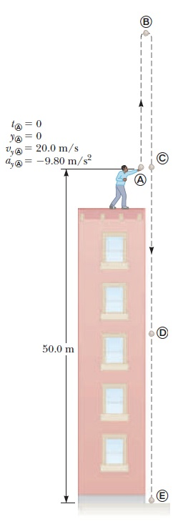
Κίνηση σε μια Διάσταση
$u_{x_{f}}=u_{x_{i}}+a_{x}t$
$u_{x,avg}=\frac{u_{x_{i}} + u_{x_{f}}}{2}$
$x_{f}=x_{i}+\frac{1}{2}\left(u_{x_{i}}+u_{x_{f}}\right)t$
$x_{f}=x_{i}+u_{x_{i}}t+ \frac{1}{2}a_{x}t^{2}$
$u_{x_{f}}^{2}=u_{x_{i}}^{2}+2a_{x}(x_{f}−x_{i})$
Παράδειγμα:
Πετάμε μια μπάλα από την κορυφή ενός κτηρίου με αρχική ταχύτητα $20$ m/s και φορά κατακόρυφα προς τα επάνω. Το ύψος του κτηρίου είναι $50$ m.
Α) Θεωρώντας ότι αρχίζουμε να μετράμε όταν η μπάλα φεύγει από τα χέρια μας, βρείτε το χρόνο που απαιτείται για να φτάσει στο μέγιστο ύψος.
Β) Βρείτε αυτό το μέγιστο ύψος.
Γ) Βρείτε την ταχύτητα της μπάλας όταν επιστρέφει στο ύψος που έφυγε από τα χέρια μας.
Δ) Βρείτε την ταχύτητα και τη θέση της μπάλας όταν $t=5$s.

Slide 4
Κίνηση σε μια Διάσταση
$u_{x_{f}}=u_{x_{i}}+a_{x}t$
$u_{x,avg}=\frac{u_{x_{i}} + u_{x_{f}}}{2}$
$x_{f}=x_{i}+\frac{1}{2}\left(u_{x_{i}}+u_{x_{f}}\right)t$
$x_{f}=x_{i}+u_{x_{i}}t+ \frac{1}{2}a_{x}t^{2}$
$u_{x_{f}}^{2}=u_{x_{i}}^{2}+2a_{x}(x_{f}−x_{i})$
Παράδειγμα – Λύση:
Πετάμε μια μπάλα από την κορυφή ενός κτηρίου με αρχική ταχύτητα 20 m/s και φορά κατακόρυφα προς τα επάνω. Το ύψος του κτηρίου είναι 50 m.
Α) Θεωρώντας ότι αρχίζουμε να μετράμε όταν η μπάλα φεύγει από τα χέρια μας, βρείτε το χρόνο που απαιτείται για να φτάσει στο μέγιστο ύψος.

Slide 5
Κίνηση σε μια Διάσταση
$u_{x_{f}}=u_{x_{i}}+a_{x}t$
$u_{x,avg}=\frac{u_{x_{i}} + u_{x_{f}}}{2}$
$x_{f}=x_{i}+\frac{1}{2}\left(u_{x_{i}}+u_{x_{f}}\right)t$
$x_{f}=x_{i}+u_{x_{i}}t+ \frac{1}{2}a_{x}t^{2}$
$u_{x_{f}}^{2}=u_{x_{i}}^{2}+2a_{x}(x_{f}−x_{i})$
Παράδειγμα – Λύση:
Πετάμε μια μπάλα από την κορυφή ενός κτηρίου με αρχική ταχύτητα 20 m/s και φορά κατακόρυφα προς τα επάνω. Το ύψος του κτηρίου είναι 50 m.
Β) Βρείτε αυτό το μέγιστο ύψος.

Slide 6
Κίνηση σε μια Διάσταση
$u_{x_{f}}=u_{x_{i}}+a_{x}t$
$u_{x,avg}=\frac{u_{x_{i}} + u_{x_{f}}}{2}$
$x_{f}=x_{i}+\frac{1}{2}\left(u_{x_{i}}+u_{x_{f}}\right)t$
$x_{f}=x_{i}+u_{x_{i}}t+ \frac{1}{2}a_{x}t^{2}$
$u_{x_{f}}^{2}=u_{x_{i}}^{2}+2a_{x}(x_{f}−x_{i})$
Παράδειγμα – Λύση:
Πετάμε μια μπάλα από την κορυφή ενός κτηρίου με αρχική ταχύτητα 20 m/s και φορά κατακόρυφα προς τα επάνω. Το ύψος του κτηρίου είναι 50 m.
Γ) Βρείτε την ταχύτητα της μπάλας όταν επιστρέφει στο ύψος που έφυγε από τα χέρια μας.

Slide 7
Κίνηση σε μια Διάσταση
$u_{x_{f}}=u_{x_{i}}+a_{x}t$
$u_{x,avg}=\frac{u_{x_{i}} + u_{x_{f}}}{2}$
$x_{f}=x_{i}+\frac{1}{2}\left(u_{x_{i}}+u_{x_{f}}\right)t$
$x_{f}=x_{i}+u_{x_{i}}t+ \frac{1}{2}a_{x}t^{2}$
$u_{x_{f}}^{2}=u_{x_{i}}^{2}+2a_{x}(x_{f}−x_{i})$
Παράδειγμα – Λύση:
Πετάμε μια μπάλα από την κορυφή ενός κτηρίου με αρχική ταχύτητα 20 m/s και φορά κατακόρυφα προς τα επάνω. Το ύψος του κτηρίου είναι 50 m.
Δ) Βρείτε την ταχύτητα και τη θέση της μπάλας όταν t = 5 s.

Slide 8
Κίνηση σε μια Διάσταση
Παράδειγμα:
Πετάμε μια μπάλα από την κορυφή ενός κτηρίου με αρχική ταχύτητα 20 m/s και φορά κατακόρυφα προς τα άνω. Το ύψος του κτηρίου είναι 50 m.
Α) Θεωρώντας ότι αρχίζουμε να μετράμε όταν η μπάλα φεύγει από τα χέρια μας, βρείτε το χρόνο που απαιτείται για να φτάσει στο μέγιστο ύψος.
Β) Βρείτε αυτό το μέγιστο ύψος.
Γ) Βρείτε την ταχύτητα της μπάλας όταν επιστρέφει στο ύψος που έφυγε από τα χέρια μας.
Δ) Βρείτε την ταχύτητα και τη θέση της μπάλας όταν t = 5 s.
Εξάσκηση: α) Λύστε τα Γ, Δ, με διαφορετικές αρχικές θέσεις.
β) Λύστε ξανά τα ερωτήματα Γ, Δ, υποθέτοντας ότι t = 0 όταν το σώμα βρίσκεται στη θέση Β!
(πρέπει να βρείτε τα ίδια αποτελέσματα)!

Slide 9
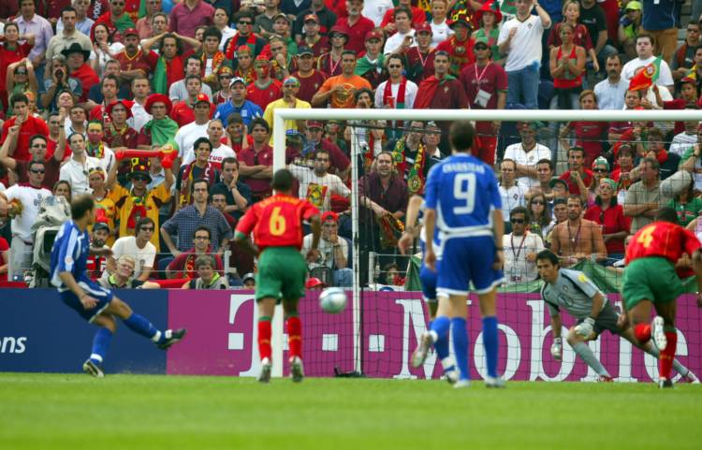
Φυσική για Μηχανικούς
Μηχανική
Κίνηση σε Δυο Διαστάσεις
Εικόνα: Στην εκτέλεση πέναλτι, ο ποδοσφαιριστής κτυπά ακίνητη μπάλα, με σκοπό να της δώσει ταχύτητα και κατεύθυνση ώστε να σκοράρει. Υπό προϋποθέσεις, η εκτέλεση μπορεί να ιδωθεί ως κίνηση σε δυο (αντί τρείς) διαστάσεις.

Slide 10
Φυσική για Μηχανικούς
Μηχανική
Κίνηση σε Δυο Διαστάσεις
Εικόνα: Στην εκτέλεση πέναλτι, ο ποδοσφαιριστής κτυπά ακίνητη μπάλα, με σκοπό να της δώσει ταχύτητα και κατεύθυνση ώστε να σκοράρει. Υπό προϋποθέσεις, η εκτέλεση μπορεί να ιδωθεί ως κίνηση σε δυο (αντί τρείς) διαστάσεις.

Slide 11
Κίνηση σε Δυο Διαστάσεις
Μελέτη κίνησης σε δυο διαστάσεις
Κίνηση στο επίπεδο
Χρήσιμη σε πολλές εφαρμογές
Κίνηση ρομπότ στο επίπεδο
Οποιασδήποτε μορφής βολής/βαλλιστική κίνηση
Ηλεκτρόνια σε ηλεκτρομαγνητικά πεδία
Κυκλική κίνηση δορυφόρου
κ.α.

Slide 12
Κίνηση σε Δυο Διαστάσεις
Είδαμε σε προηγούμενη διάλεξη την κίνηση σε μια διάσταση (οριζόντιος άξονας $x$)
Ας επεκτείνουμε τις ιδέες μας στο χώρο $xy$
Χώρος επιπέδου
Θα κάνουμε εκτεταμένη χρήση διανυσμάτων
…αλλά και ανάλυσης σε συνιστώσες
Η γνώση όμως της μονοδιάστατης κίνησης θα είναι πολύτιμη!

Slide 13
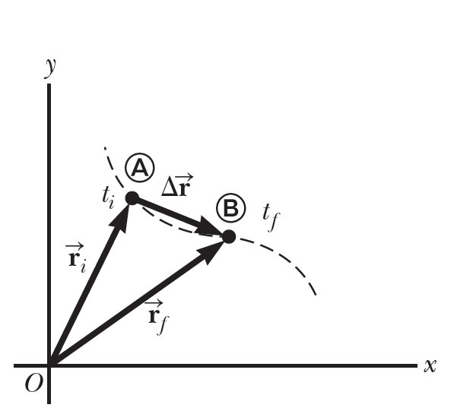
Κίνηση σε Δυο Διαστάσεις
Στη μια διάσταση, μας αρκούσε ένα μονόμετρο μέγεθος (αριθμ. τιμή) για να ορίσουμε τη θέση ενός σωματιδίου
Στις δυο διαστάσεις, χρειαζόμαστε το διάνυσμα θέσης $\vec{r}$
Ξεκινά από το (0,0) και φτάνει ως τη θέση του σωματιδίου στο επίπεδο $xy$
Μετατόπιση $Δ\vec{r}$
Διαφορά μεταξύ τελικής και αρχικής θέσης
$Δ\vec{r}={\vec{r}}_{f}−{\vec{r}}_{i}$
Notes:
|Δr| != απόσταση που διανύει το σωματίδιο μεταξύ Α και Β

Slide 14
Κίνηση σε Δυο Διαστάσεις
Ορίζουμε τη Μέση Ταχύτητα σε ένα χρονικό διάστημα $Δt$:
$${\vec{v}}_{avg}=\frac{Δ\vec{r}}{Δt}$$
Διάνυσμα με ίδια διεύθυνση και φορά με το $Δ\vec{r}$
Θυμηθείτε από την κίνηση σε μια διάσταση:
$${\vec{u}}_{avg}≡ \frac{Δ\vec{x}}{Δt}$$
Διάνυσμα ανεξάρτητο της διαδρομής!
Γιατί; Εξαρτάται μόνο από το $Δ\vec{r}$
Που εξαρτάται μόνο από την αρχική και την τελική θέση του σωματιδίου
Notes:
Πάλι το παράδειγμα με τους παίκτες του μπάσκετ, αλλά τώρα κινούνται σε όλο το παρκέ. ☺ Διανυσματική μέση ταχύτητα ~ 0, αλλά όχι και απόσταση που διανύουν.

Slide 15
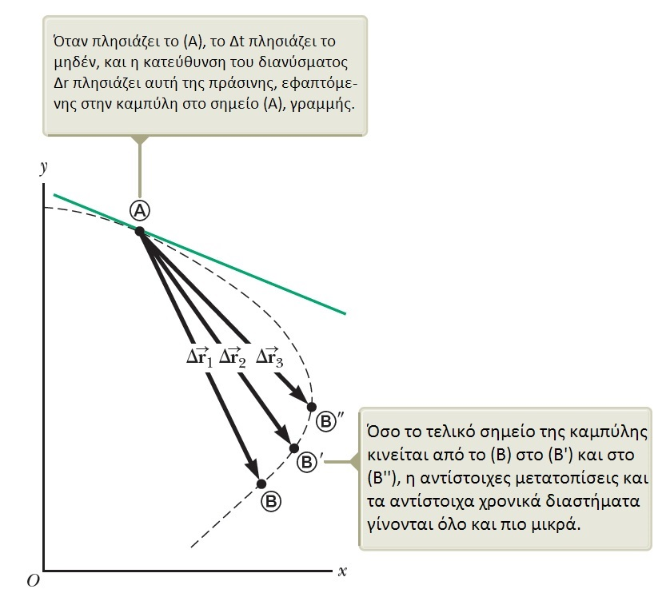
Κίνηση σε Δυο Διαστάσεις
Ας θεωρήσουμε ένα σωματίδιο που κινείται ανάμεσα σε 2 σημεία, Α και Β.
Παρατηρούμε το σωματίδιο σε όλο και μικρότερα χρονικά δια- στήματα (Β, Β’, Β’’)
Η κατεύθυνση του $Δ\vec{r}$ πλησιάζει αυτήν της εφαπτομένης της κα- μπύλης στο σημείο Α.

Slide 16
Κίνηση σε Δυο Διαστάσεις
Στιγμιαία Ταχύτητα
$\vec{v}=\lim_{Δt→0}{\frac{Δ\vec{r}}{Δt}=\frac{d\vec{r}}{dt}}$
Η κατεύθυνση της σε οποιοδήποτε σημείο βρίσκεται στην εφαπτο- μένη της καμπύλης στο εκάστοτε σημείο
Ταχύτητα $u=|\vec{v}|$
Θυμηθείτε: ${\vec{u}}_{x}≡\lim_{Δt→0}{\frac{Δ\vec{x}}{Δt}}=\frac{d\vec{x}}{dt}$

Slide 17
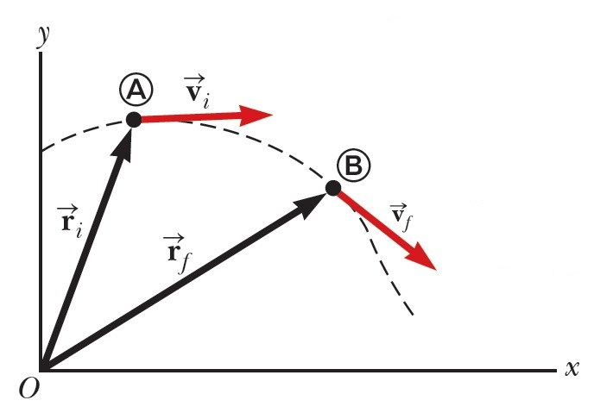
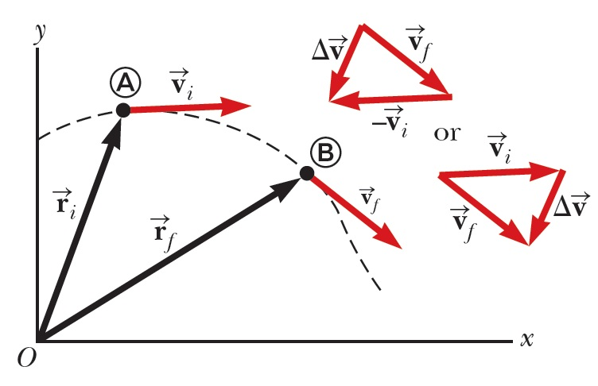
Κίνηση σε Δυο Διαστάσεις
Μέση Επιτάχυνση
${\vec{a}}_{avg}=\frac{Δ\vec{v}}{Δt}=\frac{{\vec{v}}_{f}−{\vec{v}}_{i}}{t_{f}−t_{i}}$
Διάνυσμα: έχει την ίδια κατεύθυνση με την διανυσματική διαφορά ταχυτήτων $Δ\vec{v}$
Θυμηθείτε: ${\vec{a}}_{avg}≡\frac{Δ\vec{u}}{Δt}=\frac{{\vec{u}}_{f}−{\vec{u}}_{i}}{t_{f}−t_{i}}$
Παράδειγμα:
Βρείτε το διάνυσμα ${\vec{a}}_{avg}$

Slide 18
Κίνηση σε Δυο Διαστάσεις
Στιγμιαία Επιτάχυνση $\vec{a}$ $\vec{a}≡\lim_{Δt→0}{\frac{Δ\vec{v}}{Δt}=\frac{d\vec{v}}{dt}}$
Θυμηθείτε:
$\vec{a}≡\lim_{Δt→0}{\frac{Δ\vec{u}}{Δt}=\frac{d\vec{u}}{dt}}$

Slide 19
Κίνηση σε Δυο Διαστάσεις
Τι αλλαγές συμβαίνουν σε ένα σωματίδιο που επιταχύνει;
Αλλαγή στο μέτρο της ταχύτητας
Αλλαγή στην κατεύθυνση της ταχύτητας
Αλλαγή και των δυο παραπάνω
Παράδειγμα:
Αυτοκίνητο με γκάζι, φρένο, τιμόνι. Ποια από αυτά προκαλούν την επιτάχυνσή του;

Slide 20
Κίνηση σε Δυο Διαστάσεις
Μας ενδιαφέρει η κίνηση σε δυο διαστάσεις με σταθερή επιτάχυνση
…όμοια με ό,τι κάναμε στην κίνηση στη μια διάσταση
Θα σκεφτόμαστε με βάση την παρακάτω «αρχή»:
Η κίνηση σε δυο διαστάσεις μπορεί να μοντελοποιηθεί ως δυο ανεξάρτητες ευθύγραμμες κινήσεις σε δυο κάθετους άξονες:
Τον άξονα των x
Τον άξονα των y
Έτσι, η κίνηση στον έναν άξονα δεν επηρεάζει την κίνηση στον άλλο (και αντίστροφα)

Slide 21
Κίνηση σε Δυο Διαστάσεις
Διάνυσμα θέσης $\vec{r}=x\vec{i}+y\vec{j}$
με $\vec{i},\vec{j}$ τα μοναδιαία διανύσματα του επιπέδου
Αν ξέρουμε το $\vec{r}$, μπορούμε να βρούμε τη στιγμιαία ταχύτητα $\vec{v}$, ως
$$\vec{v}=\frac{d\vec{r}}{dt}=\frac{d}{dt}\left(x\vec{i}+y\vec{j}\right)=u_{x}\vec{i}+u_{y}\vec{j}$$
Επίσης,
$$u_{x}=u_{x_{i}}+a_{x}t , u_{y}=u_{y_{i}}+a_{y}t$$
Αντικαθιστώντας
$$u_{x}\vec{i}+u_{y}\vec{j}=\left(u_{x_{i}}+a_{x}t\right)\vec{i}+\left(u_{y_{i}}+a_{y}t\right)\vec{j} \\ =\left(u_{x_{i}}\vec{i}+u_{y_{i}}\vec{j}\right)+\left(a_{x}\vec{i}+a_{y}\vec{j}\right)t$$
Δηλ.
$$\vec{v}={\vec{v}}_{i}+\vec{a}t$$

Slide 22
Κίνηση σε Δυο Διαστάσεις
Διάνυσμα θέσης $\vec{r}=x\vec{i}+y\vec{j}$
με $\vec{i},\vec{j}$ τα μοναδιαία διανύσματα του επιπέδου
Αναλύοντας
$$\vec{r}=x\vec{i}+y\vec{j}=\left(x_{i}+u_{x_{i}}t+\frac{1}{2}a_{x}t^{2}\right)\vec{i}+\left(y_{i}+u_{y_{i}}t+\frac{1}{2}a_{y}t^{2}\right)\vec{j} \\ =\left(x_{i}\vec{i}+y_{i}\vec{j}\right)+\left(u_{x_{i}}\vec{i}+u_{y_{i}}\vec{j}\right)t+\frac{1}{2}\left(a_{x}\vec{i}+a_{y}\vec{j}\right)t^{2}$$
Έτσι,
$${\vec{r}}_{f}={\vec{r}}_{i}+{\vec{v}}_{i}t+\frac{1}{2}\vec{a}t^{2}$$

Slide 23
Κίνηση σε Δυο Διαστάσεις
Ας γράψουμε τις δυο διανυσματικές εξισώσεις κίνησης σε δυο διαστάσεις με σταθερή επιτάχυνση
${\vec{v}}_{f}={\vec{v}}_{i}+\vec{a}t$
${\vec{r}}_{f}={\vec{r}}_{i}+{\vec{v}}_{i}t+\frac{1}{2}\vec{a}t^{2}$

Slide 24
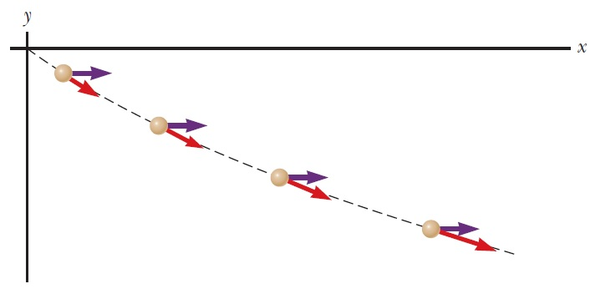
Κίνηση σε Δυο Διαστάσεις
Παράδειγμα:
Ένα σωματίδιο κινείται στο $xy$ επίπεδο, ξεκινώντας από το (0,0) και με αρχική ταχύτητα $20m/s$ στον x-άξονα, και $−15m/s$ στον $y$-άξονα. Το σωματίδιο υφίσταται επιτάχυνση μόνο στον x-άξονα ως ${\vec{a}}_{x}=4\vec{i} m/s^{2}$. A) Βρείτε το διάνυσμα της ταχύτητας κάθε χρονική στιγμή. Β) Βρείτε την ταχύτητα σε μέτρο και κατεύθυνση όταν $t=5s$, δηλ. τη γωνία του διανύσματος της ταχύτητας με τον άξονα των $x$. Γ) Βρείτε τις $x,y$ συντεταγ- μένες του σωματιδίου για κάθε χρονική στιγμή $t$, και το διάνυσμα θέσης $r$.
Notes:
Η εκφώνηση μας λέει ότι το σωματίδιο κινείται προς τα κάτω και δεξιά. Ενώ το σωματίδιο έχει επιτάχυνση στο x-άξονα, στον y-άξονα έχει σταθερή ταχύτητα (μηδενική επιτάχυνση). Το πρόβλημα έχει κίνηση και στις δυο διαστάσεις. Όμως, στον x-άξονα είναι πρόβλημα σωματιδίου υπό σταθερή επιτάχυνση ενώ στον y-άξονα είναι πρόβλημα σωματιδίου υπό σταθερή ταχύτητα.

Slide 25
Κίνηση σε Δυο Διαστάσεις
Παράδειγμα - Λύση:
Ένα σωματίδιο κινείται στο $xy$ επίπεδο, ξεκινώντας από το (0,0) και με αρχική ταχύτητα $20m/s$ στον x-άξονα, και $−15m/s$ στον y-άξονα. Το σωματίδιο υφίσταται επιτάχυνση μόνο στον x-άξονα ως ${\vec{a}}_{x}=4\vec{i} m/s^{2}$. A) Βρείτε το διάνυσμα της ταχύτητας κάθε χρονική στιγμή.
Notes:
vf = [(20 + 4)i – 15j]

Slide 26
Κίνηση σε Δυο Διαστάσεις
Παράδειγμα - Λύση:
Ένα σωματίδιο κινείται στο $xy$ επίπεδο, ξεκινώντας από το (0,0) και με αρχική ταχύτητα $20m/s$ στον x-άξονα, και $−15m/s$ στον y-άξονα. Το σωματίδιο υφίσταται επιτάχυνση μόνο στον x-άξονα ως ${\vec{a}}_{x}=4\vec{i} m/s^{2}$. Β) Βρείτε την ταχύτητα σε μέτρο και κατεύθυνση όταν $t=5s$, δηλ. τη γωνία του διανύσματος της ταχύτητας με τον άξονα των x.
Notes:
vf = (40i – 15j) m/s
θ = arctan(uyf/uxf) = -21^o
uf = |vf| = 43 m/s

Slide 27
Κίνηση σε Δυο Διαστάσεις
Παράδειγμα - Λύση:
Ένα σωματίδιο κινείται στο $xy$ επίπεδο, ξεκινώντας από το (0,0) και με αρχική ταχύτητα $20m/s$ στον x-άξονα, και $−15m/s$ στον y-άξονα. Το σωματίδιο υφίσταται επιτάχυνση μόνο στον x-άξονα ως ${\vec{a}}_{x}=4\vec{i} m/s^{2}$. Γ) Βρείτε τις $x,y$ συντεταγμένες του σωματιδίου για κάθε χρονική στιγμή $t$, και το διάνυσμα θέσης $r$.
Notes:
xf = 20t + 2t^2
yf = -15t
rf = (20t + 2t^2)i – 15j

Slide 28
Τέλος Διάλεξης

